Slide 1

DISCAPACIDAD INTELECTUAL
DEFINICION:
Es una discapacidad caracterizada por limitaciones significativas tanto en el funcionamiento intelectual, como en conductas adaptativas, expresada en habilidades adaptativas, conceptuales, sociales y practicas.
Es decir, cuando hablamos de personas con discapacidad intelectual nos referimos al conjunto de personas que presentan dificultades para adaptarse al medio, en las condiciones esperadas para su edad, debido a una limitación de sus capacidades cognitivas.

Slide 2
La experiencia de la discapacidad es única para cada individuo, su condición de salud estará influida por una compleja combinación de factores:
1. Diferencias personales de experiencias, antecedentes y bases emocionales.
2. Construcciones psicológicas e intelectuales.
3. Contexto físico, social y cultural en el que la persona vive.

Slide 3
CAUSAS:
*Causas genéticas:
Pueden transmitirse de padres a hijos, son anomalías, errores en la combinación genética o desordenes genéticos.
Causas congénitas:
Rasgos con los que nace el individuo, que son adquiridos durante la gestación, debido a consecuencias del consumo de alcohol, drogas, mala nutrición de la madre durante esta etapa, exposición a contaminantes ambientales o enfermedades.
Causas adquiridas:
Son ocasionadas por algún accidente o enfermedad después del nacimiento, desnutrición, traumatismo, golpes en la cabeza, asfixia por inmersión, hipoxia y exposición a toxinas como ser el plomo o mercurio.

Slide 4
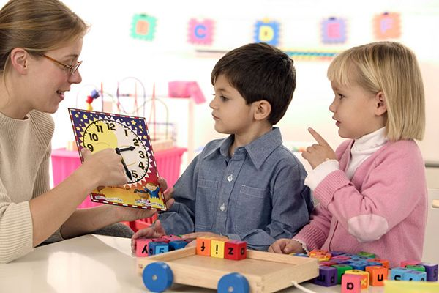
CLASIFICACION:
LEVE: Se caracteriza porque presentan un nivel de CI entre 50 y 70 presentando un retraso cognitivo y una ligera afectación del campo sensorio motor.
Características:
*Pueden desarrollar habilidades sociales y de comunicación.
*Logran autonomía personal en alimentación, vestimenta, aseo, y transporte.
*Tiene capacidad para adaptarse e integrarse a un mundo laboral y cuando abandonan la escuela no se nota su discapacidad.
No suelen presentar problemas de adaptación en su ambiente familiar y social.

Slide 5
MODERADO
Las personas con Discapacidad Intelectual Moderada presentan un CI entre 35-50.
Dificultad o imposibilidad de realizar algunas de las actividades de la vida diaria.
Características:
*Hablan tardíamente y con notable dificultad en el lenguaje expresivo y comprensivo.
*Presentan un aceptable desarrollo motor y pueden desempeñar algún trabajo. *Presentan dificultad para dominar la lectura, escritura y matemáticas.
*Deben recibir apoyo limitado e individualizado y contar con la supervisión de otras personas para vivir y trabajar en la sociedad.

Slide 6
GRAVE:
Presentan un Con un cociente intelectual situado entre 20 y 35.
Disminución importante o imposibilidad de la capacidad de la persona para realizar la mayoría de las actividades de la vida diaria.
Características:
*generalmente necesitan protección o ayuda, ya que su nivel de autonomía tanto social como personal, es muy pobre (suelen presentar un importante deterioro psicomotor).
*pueden aprender algún sistema de comunicación, pero su lenguaje oral siempre será muy pobre y su comprensión muy limitada.
*se requiere la escolarización en centros especiales.

Slide 7
Muy grave:
Las personas con DI Profunda presentan un CI inferior a 20, Imposibilidad para la realización de las actividades de la vida diaria requiriendo asistencia permanentemente de otra persona.
Características:
*presentan un grave deterioro en los aspectos sensorio motores y de la comunicación con el medio.
*no es capaz de ocuparse de sus necesidades físicas.
*carecer parcial o totalmente de movilidad independiente (cuidados especiales durante las 24 horas del día).
*son dependientes de los demás en casi todas sus funciones y actividades, ya que las discapacidades físicas y cognitivas son extremas.

Slide 8
Tipos de apoyo
1. INTERMITENTE: Apoyo “cuando sea necesario”, ósea de naturaleza episódica, así la persona no siempre necesita la ayudad, o requiere un apoyo de corta duración.
2.LIMITADO: Apoyos intensivos caracterizados por su consistencia temporal, por tiempo limitado, pero no intermitente.
3.EXTENSO: Apoyos caracterizados por una implicación regular en algunos entornos, (hogar, trabajo), sin limitación temporal.
4.GENERALIZADO: Apoyo caracterizado por su constancia, elevada intensidad, estos apoyos generalizados suelen requerir mas personal y mayor dedicación que los apoyos extensos o los de tiempo limitado.

Slide 9
CARACTERISTICAS DE LAS PERSONAS CON D.I
CARACTERISTICAS COGNITIVAS:
La inteligencia y el propio aprendizaje se encuentra disminuido si lo comparamos con los niveles promedios de cada grupo de edad.
Presentan déficit en las habilidades de resolución de problemas y de adquisición de aprendizaje.
Si bien el nivel cognitivo esta presente desde los primeros años de vida, es el momento de escolarización donde se evidencia aun mas.
Dificultad de orientación tiempo-espacio.
Dificultad para la formación de conceptos, para el pensamiento abstracto y simbolico.

Slide 10
CARACTERISTICAS PSICOPEDAGOGICAS.
CARACTERISTICAS EFECTIVAS EMOCIONALES.
*Baja tolerancia a la frustración.
*Impulsividad e inestabilidad emocional.
*Escaza confianza en si mismo y bajo nivel de autoestima.
*Conductas infantiles.
*Pasividad y dependencia de la persona adulta.
*Posible presencia de conductas auto lesivas.
*Dificultad de adaptación a nuevas situaciones.
*Actitud negativa en mayor o menor grado, en la realización de tareas.
Lento y peculiar desarrollo de las operaciones fundamentales del pensamiento.
Incapacidad para el análisis escalonado y completo.
Dificultades en el procesamiento de la información (memoria, atención, concentración, etc.)
Problemas en la planificación de acciones y en la ejecución de ellas.
Las actividades tiene que ser muy motivantes y cortas.
Entienden mejor las explicaciones practicas que las verbales.

Slide 11
CARACTERISTICAS DE COMUNICACIÓN Y LENGUAJE CARACTERISTICAS PSICOMOTORES.
Generalmente los problemas mas frecuentes de lenguaje se producen en el ámbito de la articulación, pronunciación, habla retrasada, trastornos de la voz y tartamudez.
Las alteraciones del lenguaje son mas frecuentes en los niveles grave y muy grave (articulación).
Desarrollo tardío del lenguaje y dificultad para comunicarse.
Vocabulario pobre.
Pronunciación entrecortada o modificada al normal de los individuos de su edad.
*Inmadurez en el desarrollo motor (retraso para gatear, caminar, hablar.
*Dificultad en el aprendizaje de los movimientos fino (motricidad fina).
*Dificultad en el reconocimiento de las partes del cuerpo (mov. Gestuales e imitatorios).
*Torpeza motriz, mala coordinación de movimientos e incorrecta postura.

